Slide 1
Муниципальное бюджетное дошкольное образовательное учреждение «Детский сад общеразвивающего вида «Ромашка» Октябрьский район ХМАО - Югра
Презентация
«Как животные помогают человеку»
Для детей 4-6 лет
Подготовила воспитатель высшей квалификационной категории
Сальникова Лариса Ивановна
Унъюган
2018

Slide 2
Чемпионка в быстром беге, Я порой вожу телеги. Дядя конюх мне принес Воду, сено и овес. (Лошадь)

Slide 3
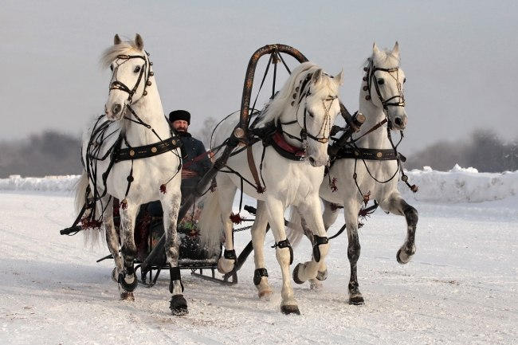
Именно лошадь стала первым транспортом для человека. Запряженная лошадь называется конной повозкой. Количество запряженных лошадей в упряжке могло быть от 1 до 7 и более.

Slide 4
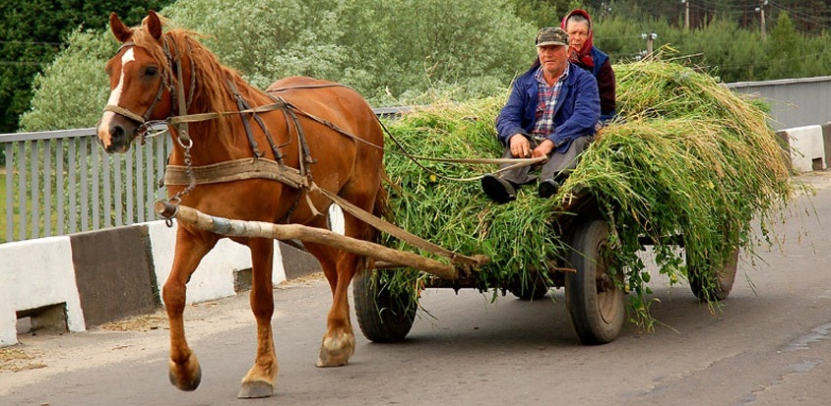
Лошади помогают людям в сельском хозяйстве.

Slide 5
С самых древних времён и до Второй мировой войны лошади служили в армии: шли в бой, тащили боевые орудия и вывозили раненых с поля битвы.

Slide 6
В России существует целый кавалерийский полк.

Slide 7
Лошади-полицейские.

Slide 8
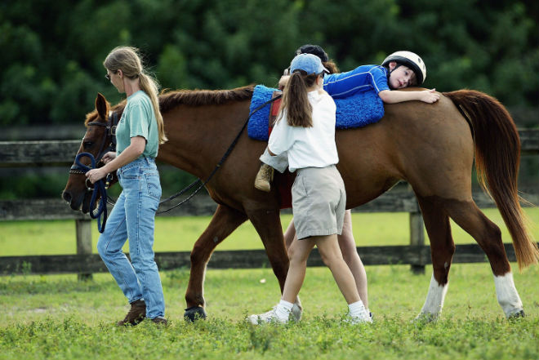
Лошади помогают больным людям и детям вылечиться, ведь существует такое замечательное лекарство - лечебная верховая езда (иппотерапия)! Всё дело в том, что лошади оказывают на других живых существ положительное воздействие, помогая избавиться от разных болезней.

Slide 9
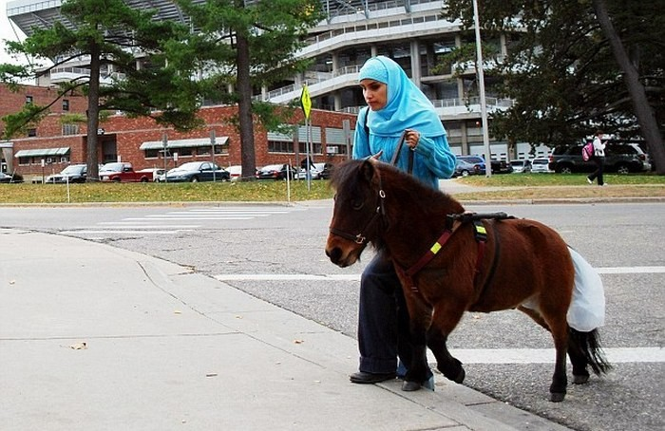
Пони – поводыри помогают людям с плохим зрением передвигаться по улицам города.

Slide 10
Физкультминутка "Лошадка" Цок, цок, цок, цок! (Детки поочередно топают ножками - то одной, то другой) Я лошадка - серый бок! (Повороты, ручки на талии ) Я копытцем постучу, (Ходьба на месте.) Если хочешь - прокачу! (Легкий бег на месте.) Посмотри, как я красива, Хороши и хвост и грива. (Взмахи ручками в одну и в другую сторону - показывают какая красивая лошадка) Цок, цок, цок, цок, Я лошадка - серый бок! (Детки кружатся на месте)

Slide 11
Нос – как хвост, под ним – рога, Каждая столбом нога, Сам огромный, словно дом! Кто это? Конечно ... ! (слон)

Slide 12
Слон-средство передвижения для человека.

Slide 13
Слон перевозит грузы.

Slide 14
Чаще всего слонов используют на лесоразработках, где они не только переносят тяжелые стволы спиленных деревьев, но и выполняют сложные работы, укладывая распиленные доски в определенном порядке, нагружают и разгружают баржи, вытаскивают бревна из воды.

Slide 15
Физминутка Слон В зоопарке ходит слон, Уши, хобот, серый он. (Наклоны головы в стороны.) Головой своей кивает, (Наклоны головы вперед.) Будто в гости приглашает. (Голову прямо.) Раз, два, три — вперёд наклон, Раз, два, три — теперь назад. (Наклоны вперёд, назад.) Головой качает слон — Он зарядку делать рад. (Подбородок к груди, затем голову запрокинуть назад.) Хоть зарядка коротка, Отдохнули мы слегка. (Дети садятся.)

Slide 16
Он на лошадь не похож, И на зебру тоже. На спине по 2 горба. И без воды жить долго очень может. (верблюд)
Без груза, под весом человека верблюд может пройти за день более 100 км, при этом развивая скорость более 10-12 км/час.

Slide 17
Караван верблюдов может идти по сыпучим пескам много дней без воды и пищи.

Slide 18
Ценятся эти животные не только, как помощники в перевозке грузов, но и за свое молоко. Молоко верблюдиц богато жиром, 6-8%, а также в нем содержится очень много витамина С, значительно больше, чем в коровьем.

Slide 19
Машет радостно хвостом, Когда идёт хозяин в дом. У неё удел таков - Дом хранить от чужаков. (Собака)

Slide 20
Собака помогает человеку на охоте отыскивать дичь, приносит её хозяину.

Slide 21
Дом, сарай, склад собака зорко охраняет днём и ночью – несёт караульную службу.

Slide 22
Собака помогает охранять скот.

Slide 23
В снежных пустынях севера, где ни машина, ни лошадь, ни олень не в состоянии пройти по глубокому снегу, запряженные собаки быстро и легко мчат нарты по указываемой дороге.

Slide 24
Собаки помогают людям, потерявшим зрение. Называют их собака-поводырь.

Slide 25
Во время войны собаки работали как сторожа, санитары, почтальоны, подносчики патронов.

Slide 26
И сейчас собаки несут свою службу вместе с военными, полицией и спасателями. Выдрессированная с возраста щенка, наученная по запаху и следу находить людей и разные вещи, собака несёт сыскную службу.

Slide 27
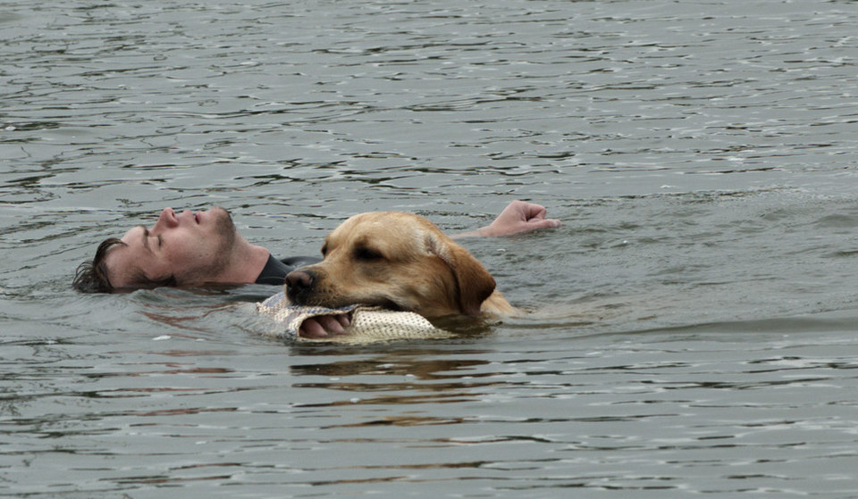
Собаки-спасатели могут определить место, где альпинистов завалило снегом. Могут вытащить утопающего на берег.

Slide 28
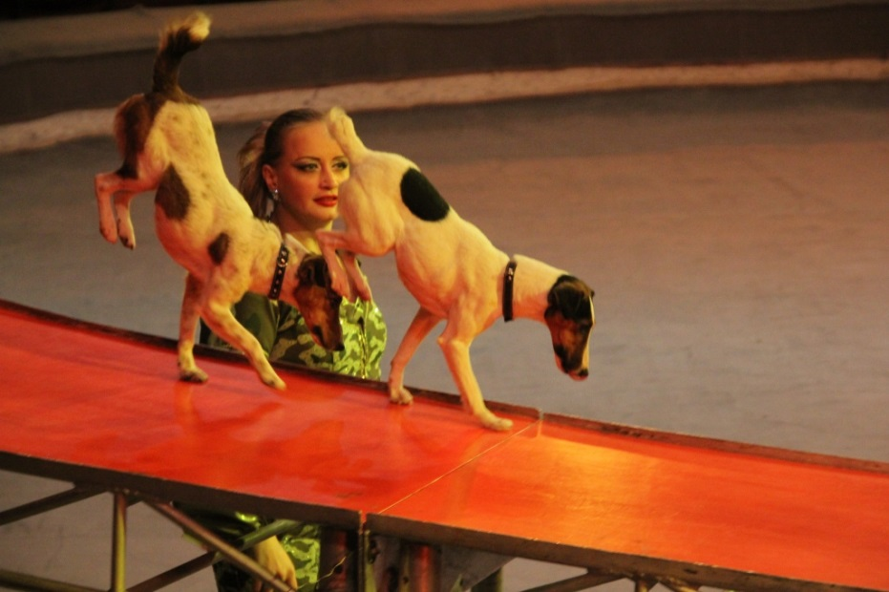
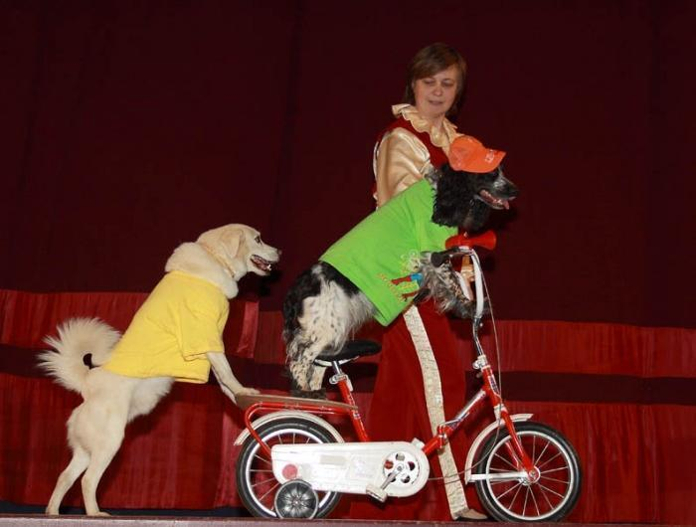
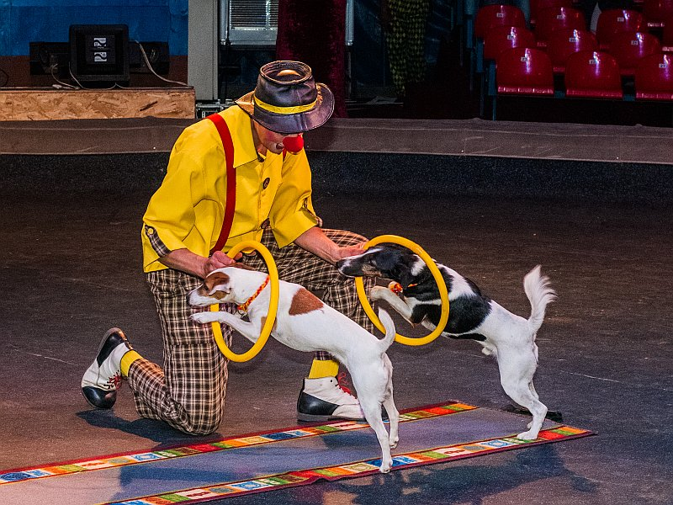
Собаки-артисты.

Slide 29
Эти животные не только наши помощники, но и близкие друзья, за которыми ухаживает человек. Не обижайте животных!

Slide 30
Интернет-ресурсы: 1. Яндекс.Картинки›картинка запряженная лошадь для детей 2. gamejulia.ru›fizkultminutka-loshadka.html 3. Яндекс.Картинки›анимация лошадь для детей 4. numama.ru›zagadki-dlja…detei…zhivoi…pro-slona.html 5. Яндекс.Картинки›картинка лошадь лекарь 6. ucthat-v-skole.ru›Библиотека›Физкультминутки›Физминутки про животн 7. Яндекс.Картинки›картинка верблюд для детей

